Slide 1
Өзін-өзі тану – ізгі жол
Ақтөбе қаласы
“ № 14 орта мектеп”КММ
өзін-өзі тану пәні
мұғалімі
Оразгалиева Жанагул Рыскалиевна

Slide 2
Өзін-өзі тану
7 класс
№24 сабақ
Тақырыбы: Адам және адамзат
Құндылық: Дұрыс әрекет
Қасиеттері: қамқорлық, жауапкершілік, мейірімділік

Slide 3
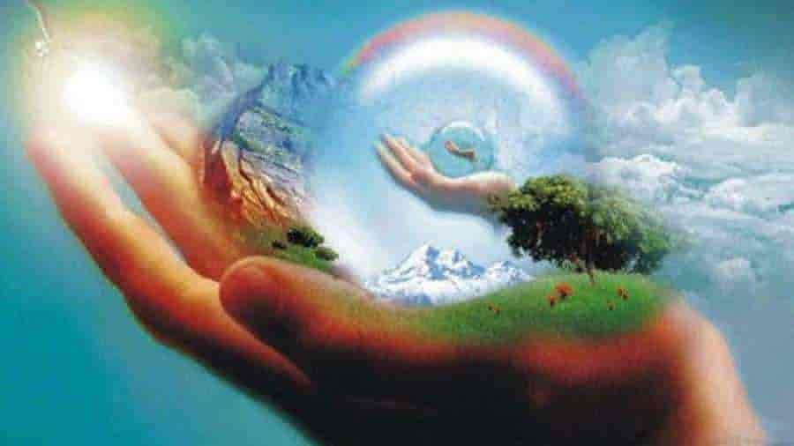
Адам және адамзат
Қандай адам болмасын, оның өмірі басқалардың өмірімен
байланысты. Дүние солай жаратылған. Күн,Ай, Жер,Су -бәрі
бірімен-бірі үзілместей шиеленіскен. Күнсіз Жер жоқ, Жерсіз Су жоқ. Бұл- табиғат гармониясы. Адамды адам етіп жаратқан да сол - махаббат гармониясы. Кісі бірін- бірі жек көруден емес, жақсы көруден көркейеді, өрісі кеңиді. Бұл – адамзат бақытының негізі.
Баршамызға белгілі, жер-әлемдегі құбылыстар сәт санап, әр уақытта, күнде өзгерісте, жаңғыруда. Бұл заңдылық. Өзгермейтін бір ғана заңдылық- адами қарым-қатынас пн адамгершілік ілім. Ол қайырымдылық, көмек, инабаттылық, уәдеде тұру, ысырапқор болмау, ата-анаға кіршіксіз мейірім, сыйластық т.б.

Slide 4
Дәйексөз
Ғаламды тану – адамды тану.
Ш.Айтматов
-Дәйексөздің мағынасын қалай түсінесіңдер?
Дәптерге жазып алыңыздар

Slide 5
Әңгімелеу Адамның үш түрі
Үнді патшасына көрші мемлекеттен бір – бірінен айнымайтын алтын мүсіндер сыйға тартылады. Түсіндірме хатта әрбір мүсіннің бағасы, мазмұны түрліше екені айтылады.
Патша сарай маңайындағыларға мүсіндердің айырмашылығы неде екенін табуды тапсырады. Қызметшілер олардың салмағын, ұзындығын өлшейді, алтынның сапасын тексереді, бірақ ешқандай айырмашылық таппайды. Жұрттың бәрі де мүсіндерден еш айырмашылық таба алмағасын қолдарын сілтейді. Бір ақылды уәзір ғана берілмейді.
Ол мүсіндердің біреуінің құлағынан кішкене саңылау тауып, оған алтын жіп өткізгенде көргені мынау еді: бірінші мүсінде жіп келесі құлағынан шығады, екіншісінде – аузынан, үшіншісінде – жүрегінің тұсынан шығады екен.
Кішкене ойлаған уәзір: «Ұлы Мәртебелім, меніңше жұмбақтың шешуі табылды», - дейді.
Бірінші мүсін «Естігені бір құлағынан кіріп, келесі құлағынан шығып кететін» адамды еске түсіреді.
Екіншісі «Естіген жаңалығын тездетіп ойланбастан басқаларға жеткізуге ұмтылатын» адамды көрсетеді.
Үшіншісі «Естігенін жүрегінен өткізіп барып, ішіне сақтай алатын» адам.
Ең бағалысы осы – дейді.
-Үнді патшасына қандай сыйлық берілді?
- Патша қандай тапсырма берді?
- Жұмбақтың шешуін тапқан кім?
- Сен қалай ойлайсың?
- Жүрегінен өткізу деген не?.

Slide 6
Шығармашылық іс-әрекет
Білімді бекітуге арналған тестілеу
Сұрақтарды оқып, тиісті жауабын белгілеп, өз ойларыңызбен түйіндеп жазыңыздар.

